Slide 1
Consumi di natale in crescita (finalmente)
MARIANO BELLA
DIRETTORE UFFICIO STUDI CONFCOMMERCIO
Roma, 2 dicembre 2015
ELABORAZIONI, STIME E PREVISIONI UFFICIO STUDI CONFCOMMERCIO

Slide 2
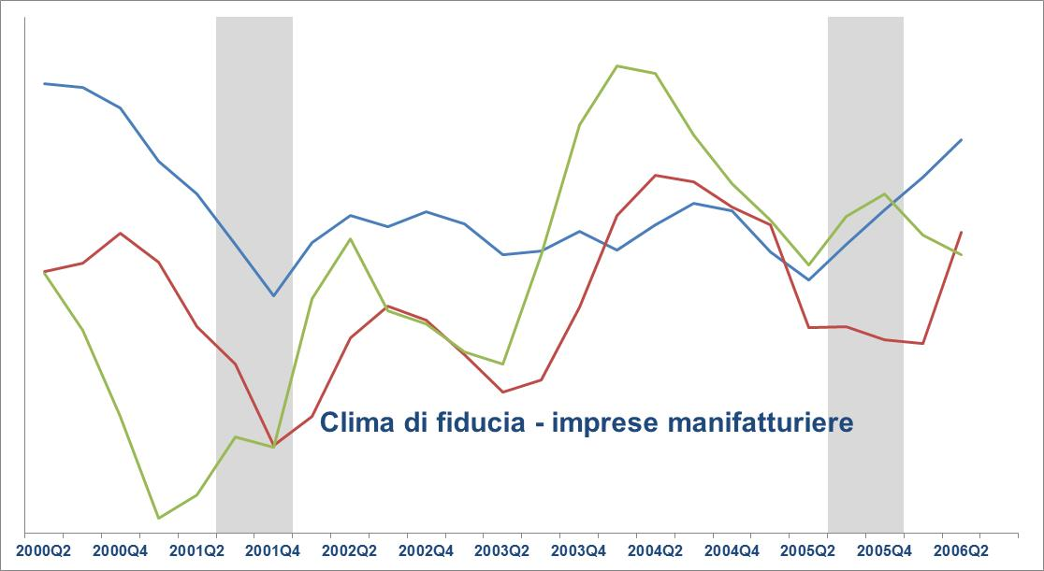
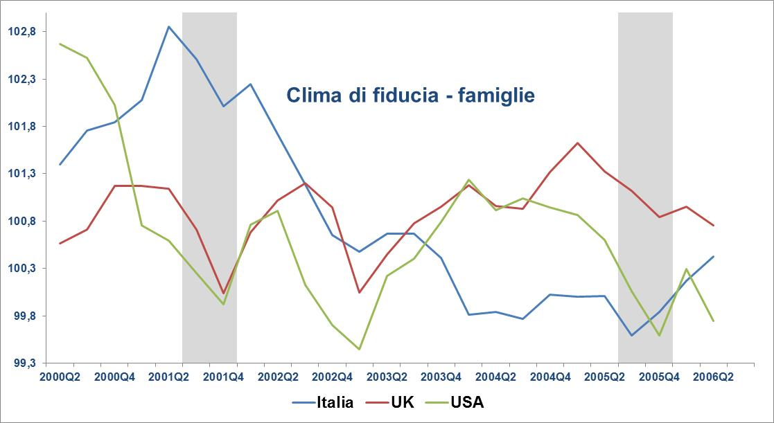
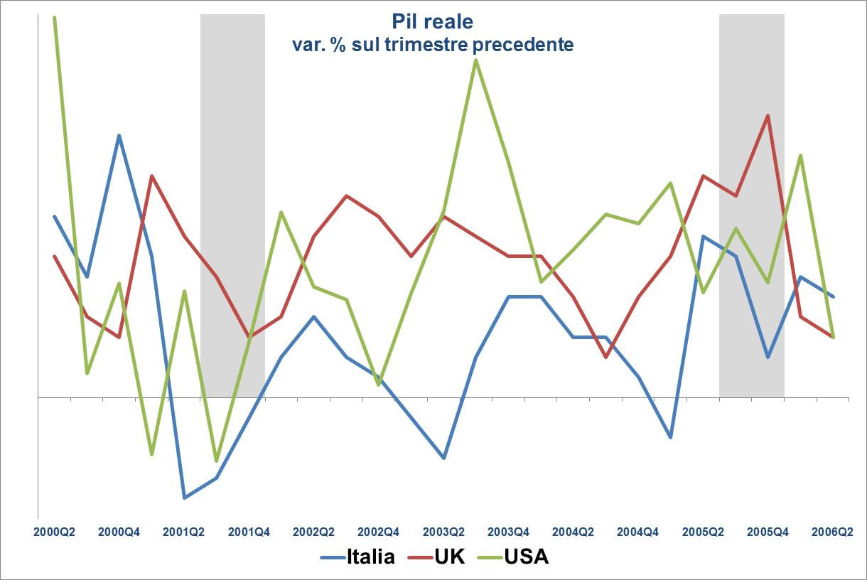
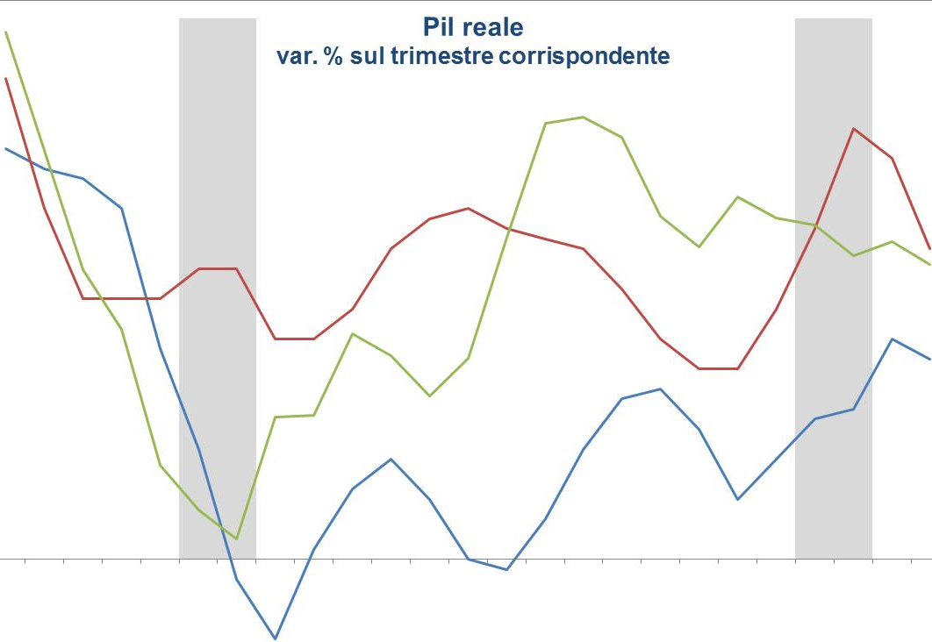
effetti degli eventi terroristici:
ambigui, almeno nel passato
1
USA
UK
ITALIA

Slide 3
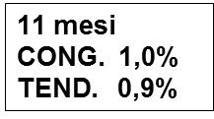
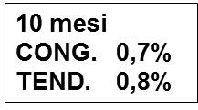
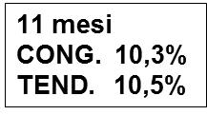
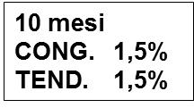
sintesi congiunturale
2

Slide 4
la ripresa c’è: dinamica del reddito disponibile
il recupero proseguirebbe a tassi più dinamici nel prossimo biennio: a fine 2016 più 435 euro di reddito e 460 euro di consumi rispetto ai minimi (strada ancora lunga, quindi)
3

Slide 5
legge di stabilità 2016
4
LdS 2016: tanti provvedimenti, ciascuno da valutare favorevolmente.
Circa 5 mld. di euro di maggiori redditi che sarebbero spesi in consumi (tasi, povertà, regimi agevolati, esigenze indifferibili). Impatto su crescita 2016: 2-3 decimi di punto.
Il documento dice con chiarezza che il deficit aumenta e aumenterebbero anche le tasse future.

Slide 6
congiuntura dei consumi: l’ICC
5
ottobre 2015: Δ% cong. = -0,3
Notes:
6

Slide 7
conto delle tredicesime e stima dei consumi aggiuntivi del mese di dicembre
6
Notes:
7

Slide 8
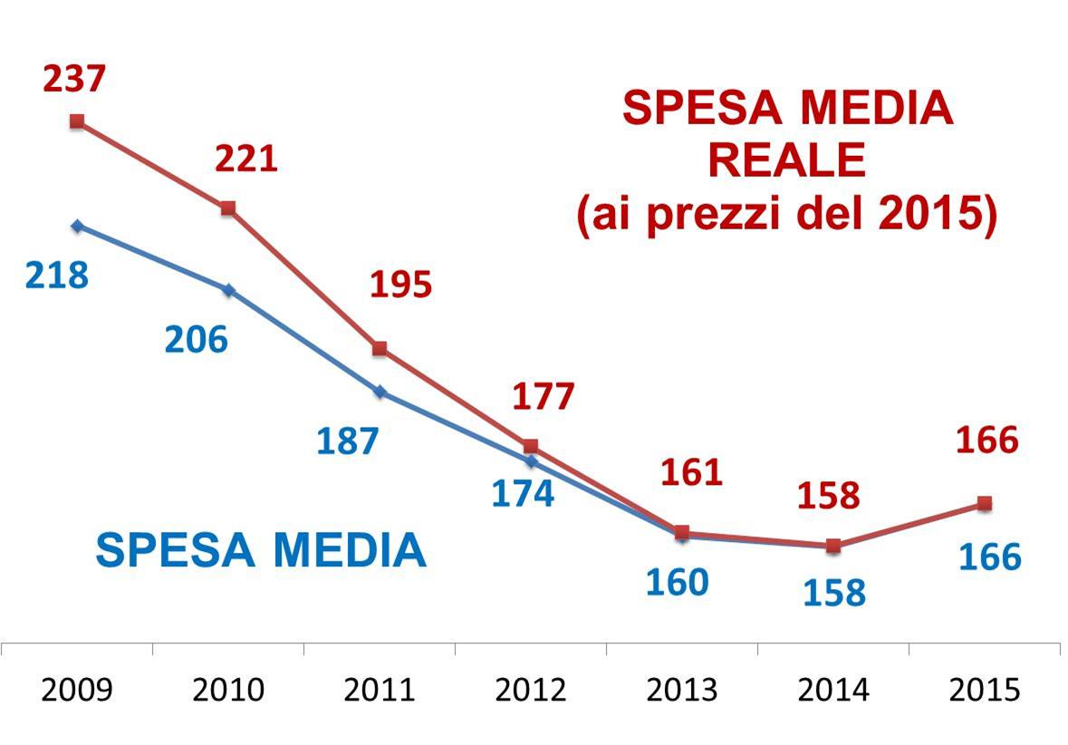
spesa media pro capite per i (soli) regali di Natale
7
in termini reali:
+5% rispetto allo scorso anno, -30% rispetto al 2009

Slide 9
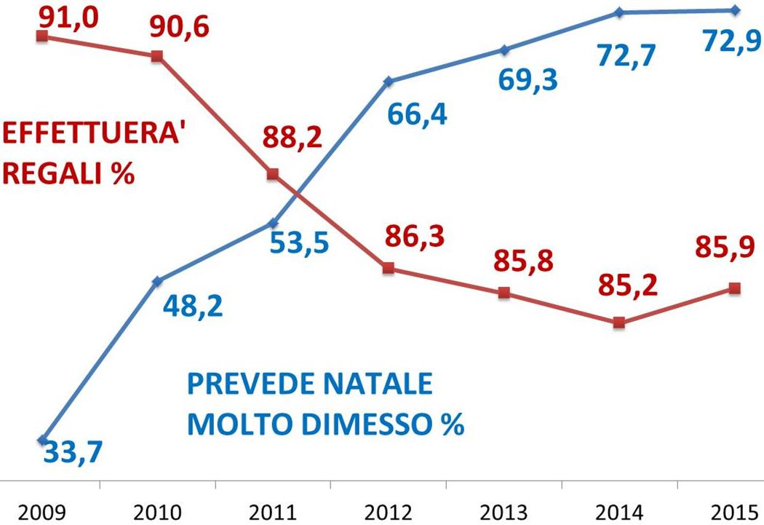
propensione agli acquisti durante le festività
8
Notes:
9

Slide 10
orientamenti in tema di regali
9
% di chi aspetta gli ultimissimi giorni (16-31 dic.)
il prossimo Natale sarà il primo fuori dalla crisi? % SI’-NO
2013 | 2014 | 2015
-48,0 | -57,9 | -16,3

Slide 11
fonti
chart 1: Ocse, BEA, Eurostat.
chart 2: Istat, Confcommercio (Consumi&prezzi).
chart 3: Istat.
chart 4: MEF.
chart 5: Confcommercio (Consumi&prezzi).
chart 6: Istat, Inps, MEF; per la costruzione del «conto delle tredicesime» si veda la nota tecnica del 27-11-2013, www.confcommercio.it/ufficio-studi#notarget.
chart 7-9: Consumi di Natale 2015 - Indagine di opinione sugli acquisti degli italiani in occasione delle festività natalizie - FORMAT SrL.
10

